Slide 1

기아자동차지부 정비지회 여비 세칙
(개 정) 2014.07.31
(개 정) 2021.05.27
(개 정) 2025.06.18
전국금속노동조합 기아자동차지부 정비지회

Slide 2
제1장 총 칙
제1조[목 적]
본 규정은 조합 업무로 인한 출장 자에 대하여 국내외로 출장 여행할 경우에 소요될 경비의 지급 기준을 정함에 있다.
제2조[여비의 정의]
여비란 출장을 위한 교통비, 일당(잡비와 식대) 및 숙박비 등의 비용을 말한다.
제3조[여비의 계산 방법]
여비는 순로 계산을 원칙으로 한다.
단, 업무 형편 또는 천재지변 기타 부득이한 사유로 순으로 여행이 불가능 할 때에는 그 실제 경과하는 지역에 따라 할 수 있다.
제4조[정액 지급]
여비는 본 규정에 따라 정액 지급을 원칙으로 한다.
제5조[실비 지급]
다음 각 호의 사유가 있을 시는 그 실제 발생한 비용을 지급할 수 있다.
➀ 업무상 특히 우대할 만한 대외 인사의 수행 시
➁ 조합의 특명에 의한 출장 여행 시
➂ 여행지의 특수한 상황 발생 시
④ 기타 본 규정의 정액 비용으로는 충당할 수 없는 특별한 사유가 있을 시
제6조[개산 지급]
긴급 용무로 인해 계산 여유가 없을 때에는 여비를 개산 지급할 수 있다.
제7조[정 산]
본 규정이 정하는 실비 지급 및 개산 지급을 받은 자는 귀임 후 3일 이내에 복명서, 출장비 명세서 및 출장 목적지의 경로에 관한 증빙 서류를 첨부하여 이를 정산하여야 한다.
제2장 출장 여비
제8조[지급 절차]
➀ 출장자는 출장 명령부를 작성하여 지회장의 결재를 득 한 후 총무실장에게 제출한다.
➁ 총무실장은 제출된 출장 명령부에 의해 여비를 계산하여 출장비 지급 결의서를 작성 후 이를 지급한다.
➂ 시내 및 당일 출장은 시내 출장부에 기재하여 결재를 득 한 후 지급한다.

Slide 3
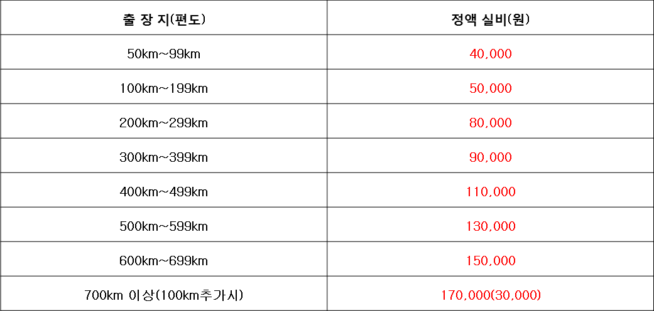
제9조[출장 일수]
① 출장일수는 조합업무(공무) 집행 상 필요로 하는 일수로 한다.
② 출장일수의 계산은 오전 0시부터 적용한다.
제10조[교통비 계산]
① 출장목적지로 이동을 원칙으로 하되 이동편이 없는 경우 이동이 편리한 지역을 경유할 수 있다.
② 국토교통부장관이 인가한 요금을 기준으로 하며 운수회사별 차등이 있는 경우는 총무에서 적용기준 운임을 정한다.
③ 교통비 지급기준은 KTX 일반실 비용(주말기준)을 적용한다.
④ 50KM 이내의 경우에는 출장비 지급을 하지 않는다.
⑤ 지회는 지회 특성별로 교통비를 계산하여 지급한다.
종류: 항공, 철도, 선박, 버스~실비
기타차량~실비✶기타 차량의 실비지급기준(상기 2항 교통편 이용이 불가할 시 / 2인 이상 기준)
제11조[일당의 계산]
①잡비는 여행일수에 따라 지급한다. 단 대의원 대회 및 확대간부 수련회, 중앙집행위원회 회의, 중앙집행위원회 수련회, 대의원 수련회는 지급을 제외한다. (2025.06.18 개정)
② 식대는 1일 3식, 숙박비(2인1실 기준)는 실 숙박 일수에 따라 계산한다.
단, 출장지에서 식사 및 숙박이 제공되는 때는 계산에서 제외한다.
③ 지부의 각종회의시 종료일 종료시간이 21시 이후인 경우에는 교통비 10,000원을 추가 지급한다.
제12조[출장여비의 정액]
출장여비의 정액은 다음 각 항에 의한다.
① 국내출장비: 전 조합원을 기준으로 하며 출장여비의 산출은
교통비(실비기준), 잡비(15,000원), 숙박비(2인 1실 60,000원), 1인 추가시 30,000원 추가지급, 식비(1식 10,000원)로 하며 교통비는 당시의 국토교통부장관이 인가한 요금을 기준으로 한다.

Slide 4
② 시내출장비(당일출장) : 전 조합원을 기준으로 하며 하루 4시간 이상의 출장시는 (50km이외) 1식의 식비와 잡비, 교통비만 지급한다.
③ 항공가능지역은 직급의 구분없이 항공을 이용하되 불필요한 숙박을 방지하기 위해 총무실장은 업무량을 정확히 판단하여 여비를 결정하여야 한다.
④ 항공이용이 불가능한 지역은 철도 또는 고속버스를 이용한다. (단, 철도는 KTX, 고속버스는 우등고속을 기준으로 하되 해당 교통편이 없는 지역은 차하위 등급의 교통편을 이용한다.) (새마을호-KTX변경)
⑤대의원 대회, 대의원 수련회, 확대간부 수련회, 중앙집행위원회 회의, 중앙집행위원회 수련회시 숙박비와 석식대를 포함하여 30,000원을 인당 지급한다. (지부 대의원 대회 참석 숙박시 지부 지원금으로 지급한다.) (2025.06.18 개정)
제13조[장기출장자의 여비감급]
동일지역에서 장기간 체제하는 경우의 일당은 도착한 다음날로부터 기산하여 아래와 같이 감급한다.
① 11일~20일 : 정액의 10% 감급
② 20일~30일 : 정액의 20% 감급
③ 30일 이상 : 정액의 30% 감급
제14조[비 조합원의 여비]
조합원이 아닌 자가 조합공무로 집행위원 및 조합원과 동행한 경우에는 동일한 여비를 지급할 수 있다.
제15조[국외출장]
① 국외에 출장할 경우에는 상무집행위원회 결의에 의해 여비를 결정하여 지급한다.
② 초청자가 체제비 등 여비의 일부를 부담하는 경우에 그 부분에 대하여는 여비에서 제외한다. 다만, 여비 예비비(보조비)로 지급 할 수 있다.
③ 국외 여비는 지역에 따라 차등을 두어 지급할 수 있다.
제3장 보 칙
제16조[여비의 반환 및 추가지급]
① 다음 각호의 사유가 발생한 경우에는 즉시 여비를 반환하여야 한다.
1. 출장이 취소된 경우
2. 출장기간 단축 시 그 해당 잔액
3. 출장지 변경 시 그 해당 잔액
② 다음 각 호의 사유가 발생한 경우에는 증빙서에 의해 실비를 추가 지급할 수가 있다.
1. 출장기간이 늘어난 경우
2. 출장지 변경으로 인한 부족 분
3. 기타 지부장, 지회장이 인정하는 사유가 있을 때

Slide 5
제17조[출장 중 신상변동]
① 출장 중 신상변동이 있더라도 귀임 시까지 동일한 기준으로 여비를 지급한다.
② 출장 중 상병 또는 타 목적지 경우 시에는 필히 사전에 연락을 취하고 귀임 즉시 승인 받아야 한다.
③ 출장 중 사망 시에는 생계대책운영 세칙에 준하여 지급한다.
제18조[출장자의 의무]
① 출장자는 출장명령부를 허위 및 부당하게 기재할 수 없다.
② 출장 후 3일 이내로 출장복명서를 작성하여 제출하는 것을 원칙으로 한다.
③출장 중 조합의 품위를 손상시키는 언행 및 행동을 하여서는 아니 된다.
[부칙]
① 본 규정의 미비 된 점은 지부 여비세칙 및 통상관례에 따른다.
② 본 규정의 시행은 통과된 날로부터 시행한다.
[경과 규정]
단, 본 규정은 정비지회 제59년차 회계연도부터 시행한다.

